Slide 1
SEMESTRAL DE ESTADISTICA
Lucía Tapia 8-990-2345 1SF131

Slide 2
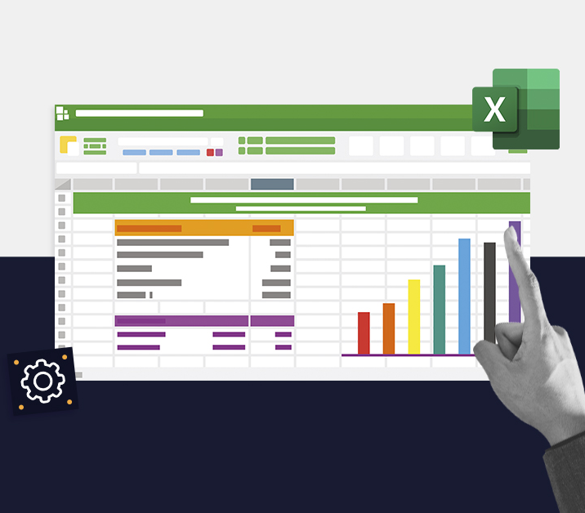
¡EXPERIENCIA!
Mi experiencia haciendo estos análisis de base de datos fue un tanto complicada, ya que era mi primera vez utilizando Excel de una forma distinta…

Slide 3
DATOS DE INTERES
Al hacer mis bases de datos se me hizo muy curioso como dependiendo de las crisis que ocurren en los países ya sea por sequias, pandemias u otros factores se suele importar más productos para abastecer los mercados.
También sobre lo usuales que son las sequias en el país y a pesar de eso, siempre se busca importar productos beneficiosos para el turismo dejando un poco de lado las necesidades agropecuarias o pesqueras

Slide 4

AGRADECIMIENTOS
♡ A mis queridos amigos ♡
♡ Javier Napoli
♡ Samir Fanilla
AMISTAD ES AMIGO
♡ Oscar Peréz

Slide 5
